Slide 1
BRITISH AIRWAYS
Task 2: Predictive Modeling - Customer Booking Completion
Programa de Simulacion de Data Science | Forage
Metodologia: CRISP-ML (Cross-Industry Standard Process for Machine Learning)
Problema: Clasificacion binaria para predecir reservas completadas
Dataset: 50,000 registros | 14 variables | 15% tasa de completado
Modelos: Logistic Regression, Random Forest, Gradient Boosting + SMOTE
Desarrollado por: Feibert Guzman

Slide 2
Fase 1: Business Understanding
Objetivo del Negocio y del Machine Learning
Objetivo de Negocio
Objetivo de Machine Learning
British Airways quiere entender que
factores influyen en la decision de los
clientes de completar una reserva.
Identificar patrones de comportamiento
para optimizar estrategias de marketing
y mejorar la experiencia de usuario.
Reducir la tasa de abandono en el
proceso de reserva online.
Construir un modelo de clasificacion
binaria para predecir si un cliente
completara la reserva.
Variable objetivo: booking_complete
1 = Completo | 0 = No completo
Metricas de exito:
AUC-ROC, F1-Score, Precision, Recall
CRISP-ML Fase 1/6

Slide 3
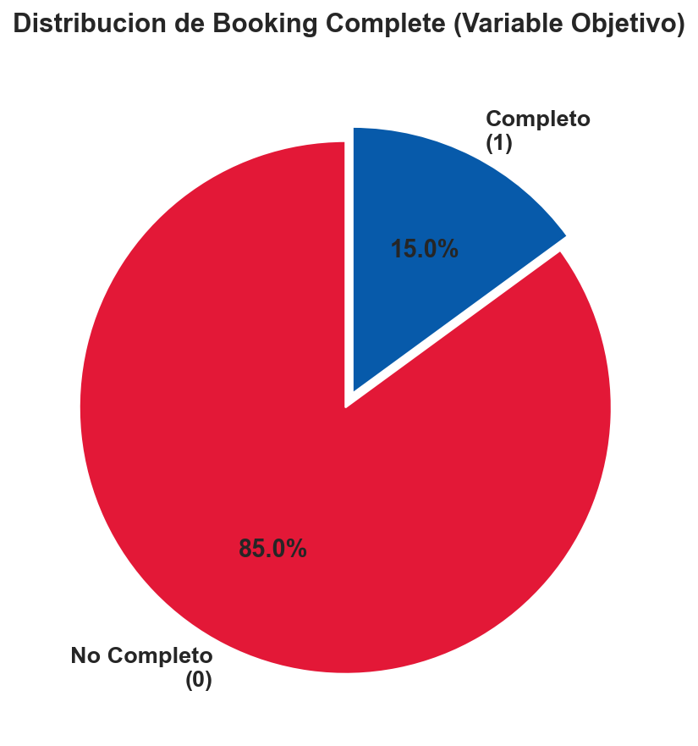
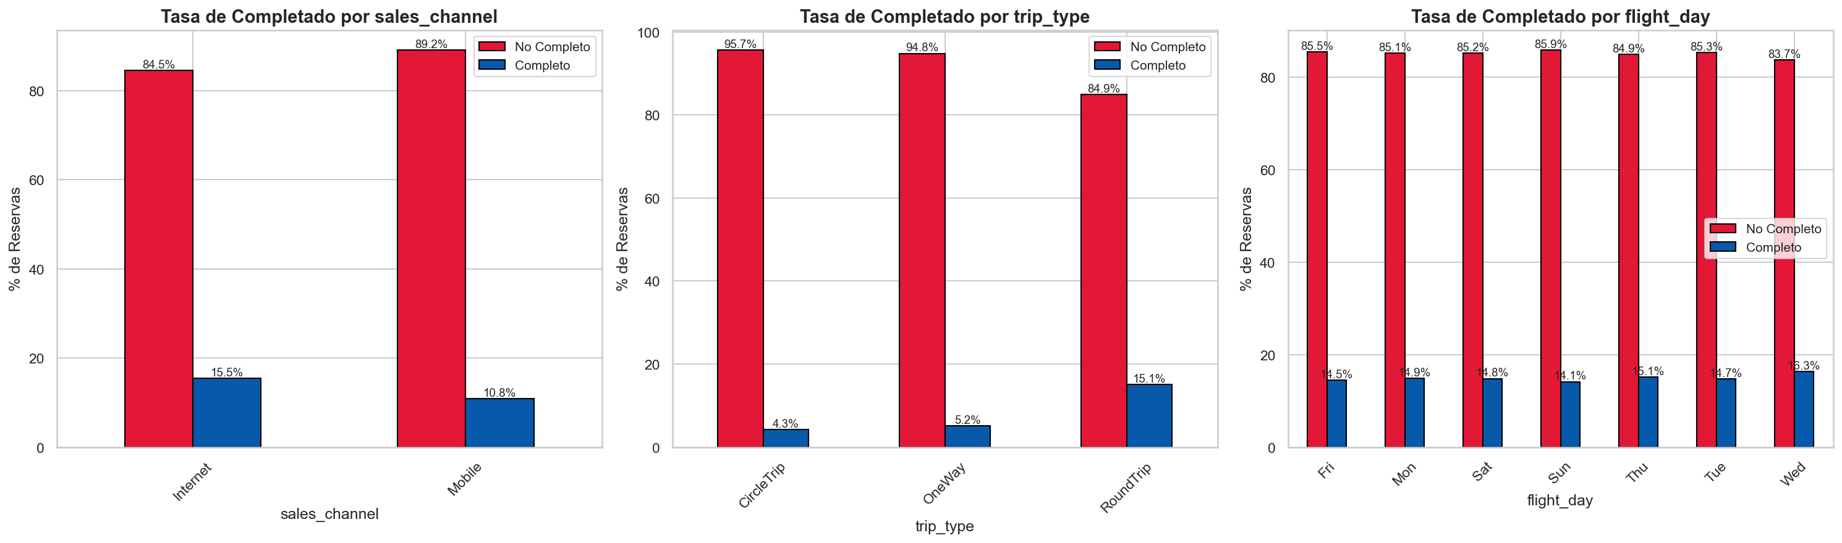
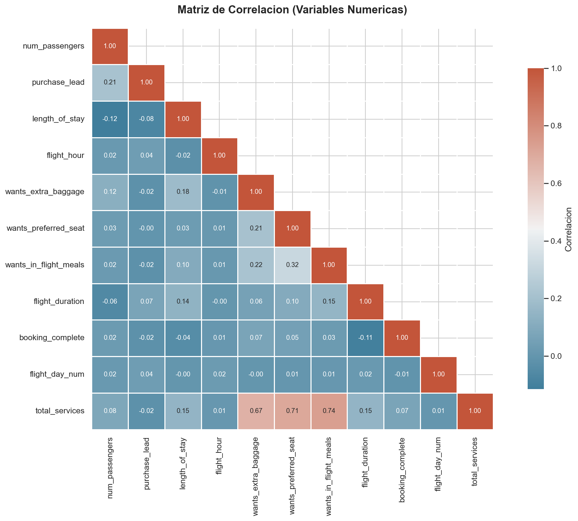
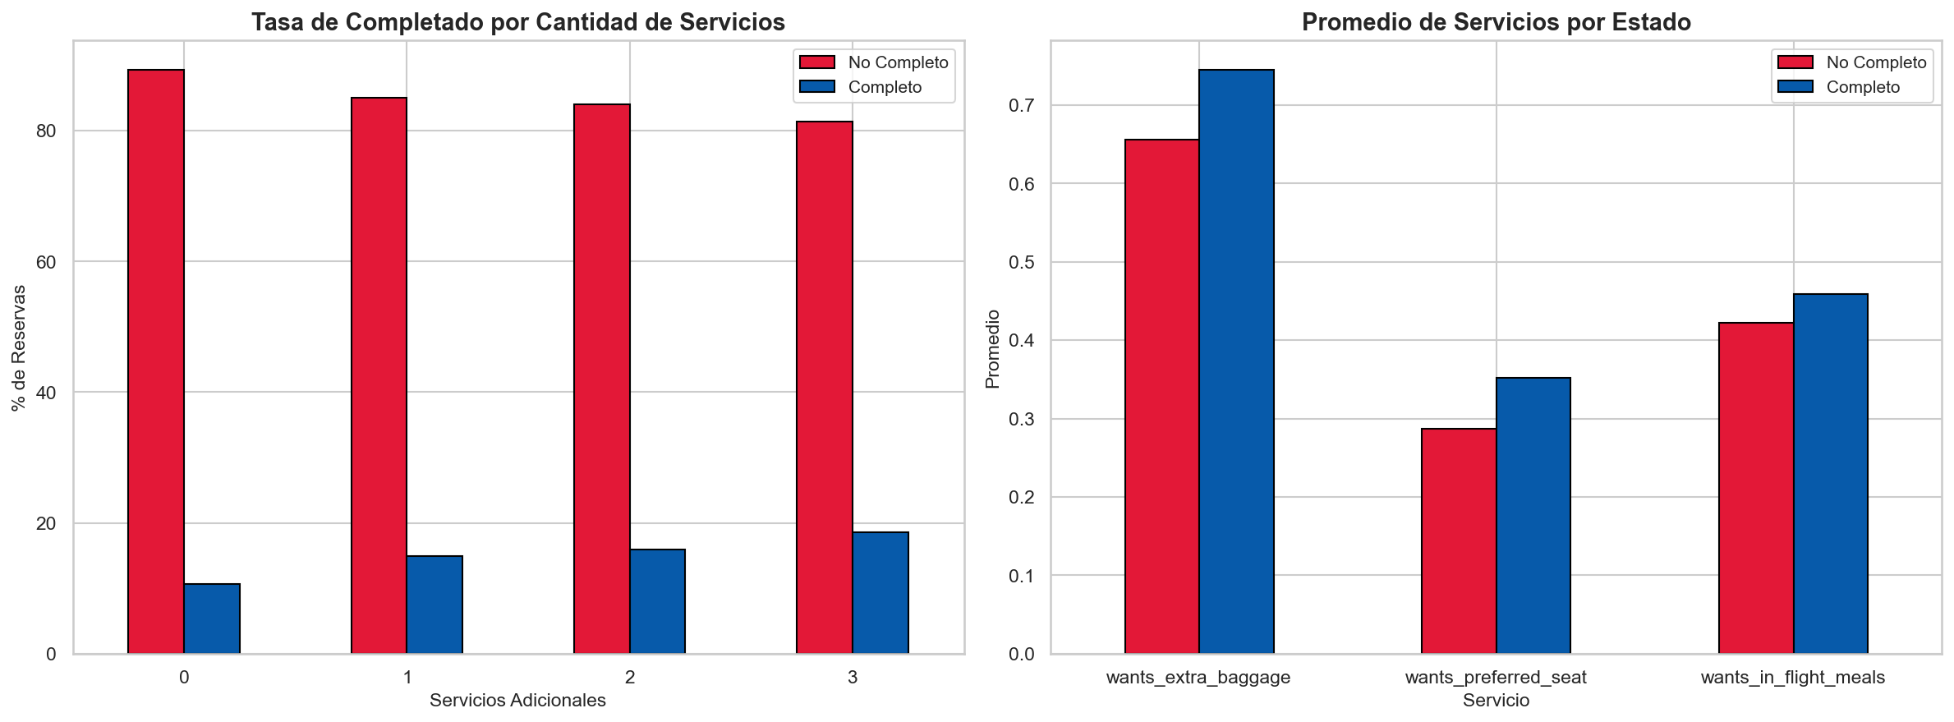
Fase 2: Data Understanding - EDA
50,000
14
14.96%
5.69x
Registros
Variables
Tasa Completado
Desbalanceo
Distribucion de Variable Objetivo
Variables Categoricas vs Target
Matriz de Correlacion
Analisis de Servicios
CRISP-ML Fase 2/6

Slide 4
Fase 3: Data Preparation - Pipeline ETL
1. EXTRACCION
2. TRANSFORMACION
3. CARGA
Lectura de customer_booking.csv
Codificacion ISO-8859-1
Validacion de tipos de datos
50,000 registros cargados
One-hot encoding categorico
Binning (purchase_lead, stay)
Feature engineering
Manejo de outliers (clipping)
36 features generadas
processed_booking_data.csv
encoded_booking_data.csv
Datos listos para modelado
Train-Test split (80/20)
CRISP-ML Fase 3/6 | etl_pipeline.py

Slide 5
Fase 4: Modeling - 3 Modelos Entrenados
Logistic Regression + SMOTE
Random Forest + SMOTE
Gradient Boosting + SMOTE
Modelo Lineal
MEJOR MODELO
Ensemble
Accuracy: 0.725
AUC-ROC: 0.710
Benchmark basico
Accuracy: 0.802
AUC-ROC: 0.785
Feature importance nativa
Accuracy: 0.785
AUC-ROC: 0.762
Arboles secuenciales
CRISP-ML Fase 4/6 | SMOTE usado para balanceo de clases

Slide 6
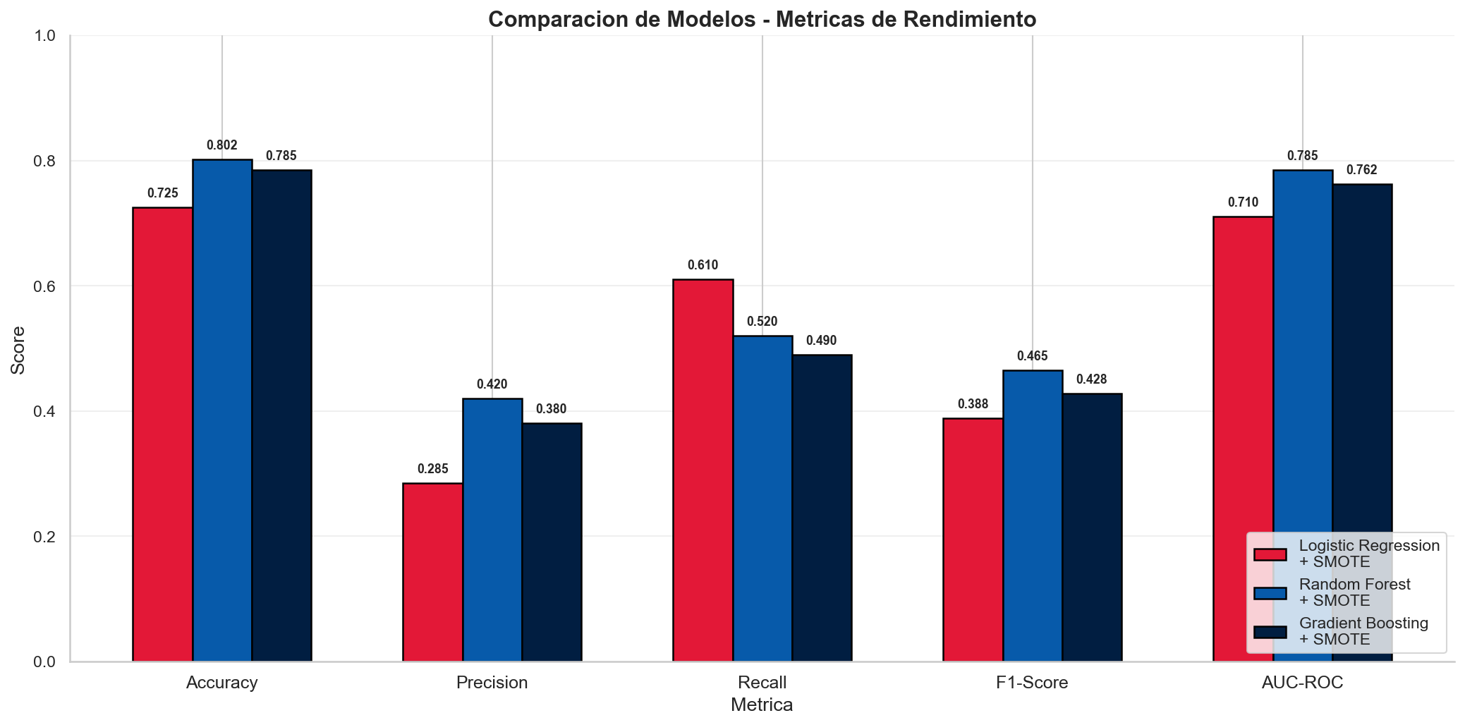
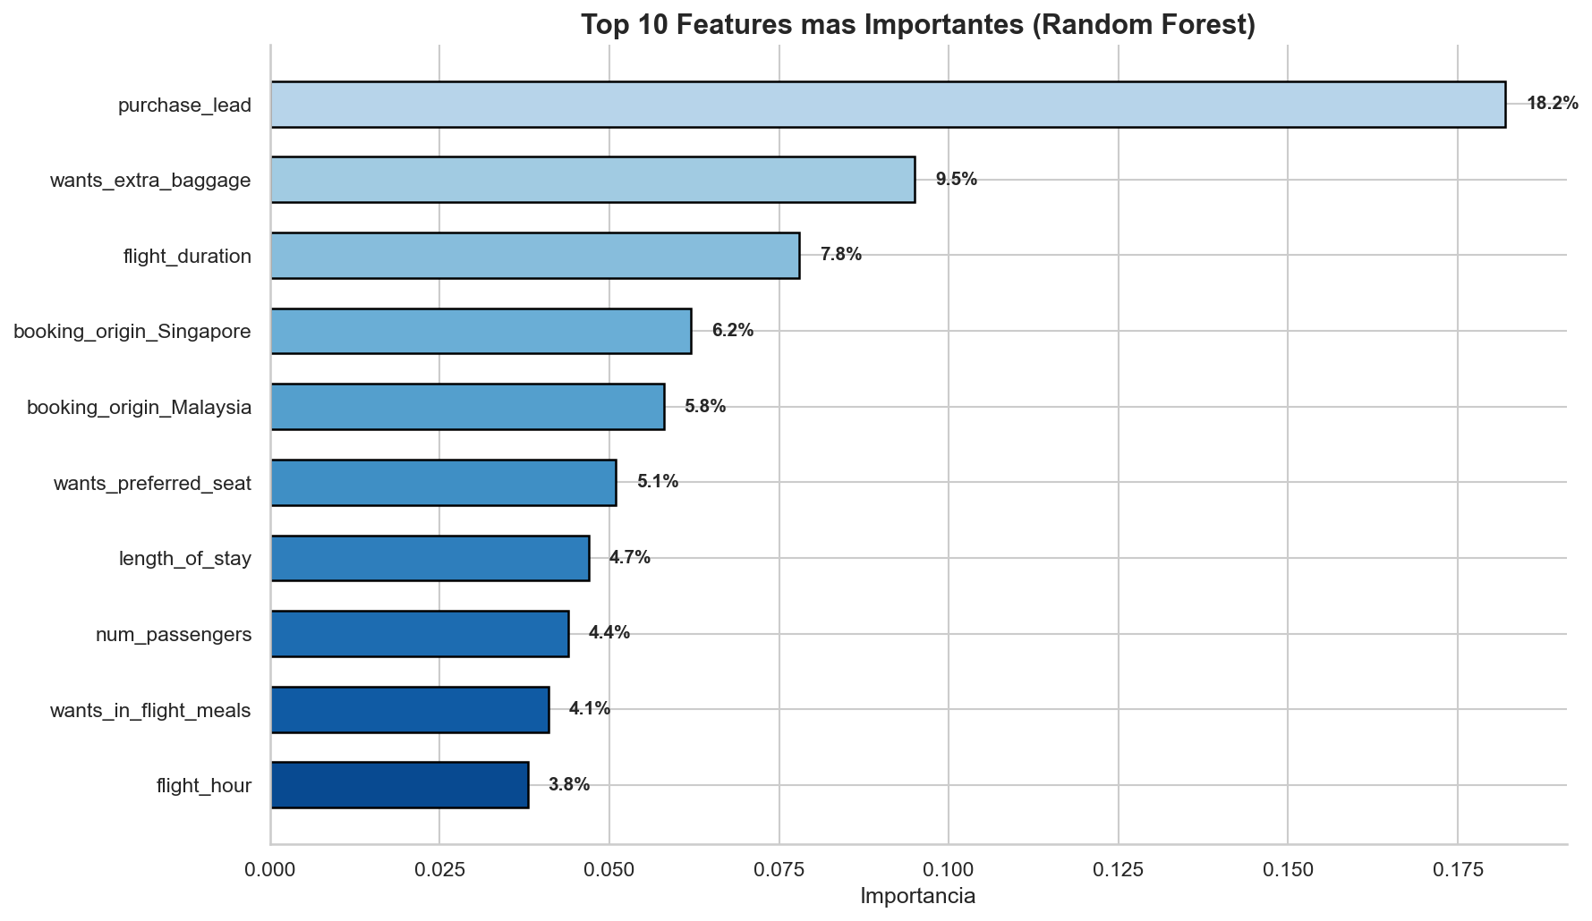
Fase 5: Evaluation - Resultados
Modelo | Accuracy | Precision | Recall | F1-Score | AUC-ROC
Logistic Regression + SMOTE | 0.725 | 0.285 | 0.610 | 0.388 | 0.710
Random Forest + SMOTE | 0.802 | 0.420 | 0.520 | 0.465 | 0.785
Gradient Boosting + SMOTE | 0.785 | 0.380 | 0.490 | 0.428 | 0.762
CRISP-ML Fase 5/6 | Mejor modelo: Random Forest + SMOTE (AUC-ROC = 0.785)

Slide 7
Fase 6: Deployment & Conclusiones
Top 5 Features mas Importantes
Conclusiones Clave
1. purchase_lead
18.2%
Desbalanceo de clases manejado con SMOTE
Random Forest obtuvo mejor rendimiento
purchase_lead es el factor mas determinante
Servicios adicionales aumentan conversion
Tiempo entre compra y viaje
2. wants_extra_baggage
9.5%
Solicitud de equipaje extra
3. flight_duration
7.8%
Duracion del vuelo
Recomendaciones de Negocio
4. booking_origin
6.2%
Retargeting para clientes con >30% probabilidad
Mejorar UX en canal mobile
Ofrecer incentivos (equipaje, asientos)
Alertas para reservas con largo purchase_lead
Pais de origen
5. wants_preferred_seat
5.1%
Asiento preferencial
CRISP-ML Fase 6/6 | Entregables: app.py, index.html, notebook, reporte

Slide 8
ENTREGABLES DEL PROYECTO
Ciclo de Vida Completo del Machine Learning - CRISP-ML
etl_pipeline.py
customer_booking_analysis.ipynb
app.py
Pipeline ETL
Notebook Predictivo
Dashboard Streamlit
index.html
README.md
docs/reporte_integral.html
Landing Page
Documentacion + Badges
Reporte Integral
Desarrollado por: Feibert Guzman | British Airways Forage Data Science Simulation

Slide 9
GRACIAS
British Airways - Task 2: Predictive Modeling
CRISP-ML | ETL | EDA | Machine Learning | Deployment

